Slide 1
運動負荷心エコー図検査報告書
患者ID
フリガナ
患者氏名
生年月日
性別 | 年齢
身長 cm | 体重 kg
依頼科 | 依頼医
外来 | 入院 病棟
検査日
検査番号
使用機種
検査担当 | 技師： 医師：
臨床診断 | ( )
検査目的 | 虚血性心疾患精査
 | 心筋症精査 (DCM / HCM / その他 )
 | 弁膜症精査 (AS / AR / MS / MR / その他 ）
 | 肺高血圧症精査
 | その他 ( )
冠危険因子 | □高血圧 □糖尿病 □高脂血症 □ 喫煙 □その他( )
基礎疾患情報 | □陳旧性心筋梗塞 □慢性心不全 □CKD □ COPD
 | □心房細動 □ペーシング □Post AVR / MVR □Post CABG
投薬内容 | □β遮断薬( / mg) □継続・24時間中止・48時間中止
 | □ACE-I/ARB □Ca拮抗剤 □抗血小板薬 □その他 ( )
特別指示 | ( )
負荷終了時 | %THR % 検査目的達成度 (達成 ・ 未達 / 負荷不十分)
負荷終了理由 | 下肢疲労 ・ 息切れ ・ 虚血性変化
 | 目標心拍数到達 (%THR %)・イベント
有害事象 | □なし □胸痛(NTG使用あり・なし)
 | □ST-T change ( )
 | □不整脈 (PVC / PAF / NSVT / VT / )
 | □迷走神経反射 □転倒・外傷 □その他 ( )

Slide 2
トレッドミル(Bruce法)運動負荷実施経過記録
実施開始時刻 時 分
Stage |  | SBP | / | DBP | HR | ST 変化 | 不整脈 | 自覚症状
Pre | 経過時間 |  | /
Stage 1 | 1分 |  | /
 | 2分 |  | /
 | 3分 |  | /
Stage 2 | 4分 |  | /
 | 5分 |  | /
 | 6分 |  | /
Stage 3 | 7分 |  | /
 | 8分 |  | /
 | 9分 |  | /
Stage 4 | 10分 |  | /
 | 11分 |  | /
 | 12分 |  | /
Post Exercise | 1分 |  | /
 | 2分 |  | /
 | 3分 |  | /
 | 4分 |  | /
 | 5分 |  | /

Slide 3
エルゴメーター多段階運動負荷実施経過記録
実施開始時刻 時 分
Stage |  | SBP (mmHg) | / | DBP (mmHg) | HR (bpm) | ST 変化 | 不整脈 | 自覚症状
Pre | 経過時間 |  | /
Exercise 25watt | 1分 |  | /
 | 2分 |  | /
 | 3分 |  | /
Exercise 50watt | 4分 |  | /
 | 5分 |  | /
 | 6分 |  | /
Exercise 75watt | 7分 |  | /
 | 8分 |  | /
 | 9分 |  | /
Exercise 100watt | 10分 |  | /
 | 11分 |  | /
 | 12分 |  | /
Exercise 125watt | 13分 |  | /
 | 14分 |  | /
 | 15分 |  | /
Exercise 150watt | 16分 |  | /
 | 17分 |  | /
 | 18分 |  | /
Post Exercise | 1分 |  | /
 | 2分 |  | /
 | 3分 |  | /
 | 4分 |  | /
 | 5分 |  | /

Slide 4
エルゴメーター漸増運動負荷実施経過記録
実施開始時刻 時 分
Stage |  | SBP (mmHg) | / | DBP (mmHg) | HR (bpm) | ST 変化 | 不整脈 | 自覚症状
Pre | 経過時間 |  | /
Ramp Exercise | 1分 |  | /
 | 2分 |  | /
 | 3分 |  | /
 | 4分 |  | /
 | 5分 |  | /
 | 6分 |  | /
 | 7分 |  | /
 | 8分 |  | /
 | 9分 |  | /
 | 10分 |  | /
 | 11分 |  | /
 | 12分 |  | /
 | 13分 |  | /
 | 14分 |  | /
 | 15分 |  | /
 | 16分 |  | /
 | 17分 |  | /
 | 18分 |  | /
Post Exercise | 1分 |  | /
 | 2分 |  | /
 | 3分 |  | /
 | 4分 |  | /
 | 5分 |  | /

Slide 5
左心系標準測定項目
 | Rest | Sub maximal | Peak | Post Ex
Heart rate | /min | /min | /min | /min
LAD | mm | mm | mm | mm
LVDd | mm | mm | mm | mm
LVDd index | mm/m² | mm/m² | mm/m² | mm/m²
LVDs | mm | mm | mm | mm
LVDs index | mm/m² | mm/m² | mm/m² | mm/m²
%FS | % | % | % | %
 | Rest | Sub maximal | Peak | Post Ex
LA volume index | ml/m² | ml/m² | ml/m² | ml/m²
LVEDV Biplane | ml | ml | ml | ml
LVESV Biplane | ml | ml | ml | ml
SV Biplane | ml | ml | ml | ml
EF Biplane | % | % | % | %
ドプラ測定項目
 | Rest | Sub maximal | Peak | Post Ex
Heart rate | /min | /min | /min | /min
E wave velocity | cm/s | cm/s | cm/s | cm/s
DcT | msec | msec | msec | msec
E/A
E’ sep | cm/s | cm/s | cm/s | cm/s
S’ sep | cm/s | cm/s | cm/s | cm/s
E’ lat | cm/s | cm/s | cm/s | cm/s
S’ lat | cm/s | cm/s | cm/s | cm/s
E’ averaged | cm/s | cm/s | cm/s | cm/s
E/E’ averaged
右心系標準測定項目
 | Rest | Sub maximal | Peak | Post Ex
Heart rate | /min | /min | /min | /min
RV EDA | cm² | cm² | cm² | cm²
RV ESA | cm² | cm² | cm² | cm²
FAC | % | % | % | %
E’ RV | cm/s | cm/s | cm/s | cm/s
S’ RV | cm/s | cm/s | cm/s | cm/s
TAPSE | mm | mm | mm | mm
TRPG | mmHg | mmHg | mmHg | mmHg

Slide 6
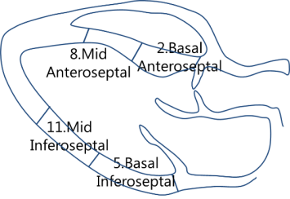
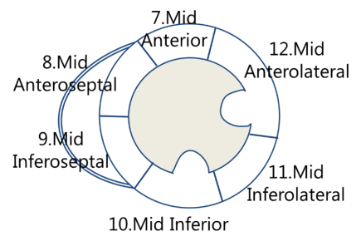
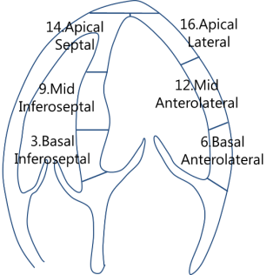
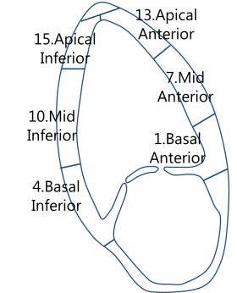
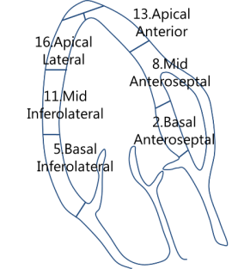
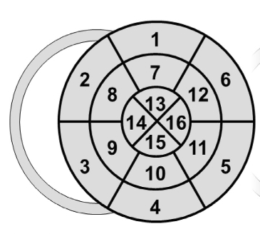
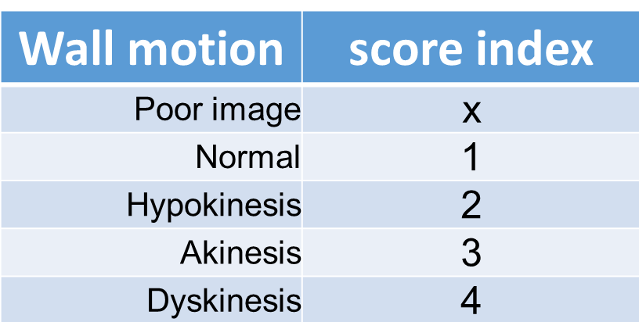
虚血性心疾患レポート

Slide 7
負荷心エコー図壁運動記録用紙
負荷前
負荷中
負荷後
壁運動 | スコア
描出不良 | ×
正常 | １
低収縮 | ２
無収縮 | ３
奇異収縮 | ４

Slide 8
弁膜症レポート
MS | Rest | Sub maximal | Peak | Post Ex
HR | bpm | bpm | bpm | bpm
MV area CW | cm² | cm² | cm² | cm²
Peak velocity | cm/s | cm/s | cm/s | cm/s
max PG | mmHg | mmHg | mmHg | mmHg
mean PG | mmHg | mmHg | mmHg | mmHg
PHT | msec | msec | msec | msec
MR | Rest | Sub maximal | Peak | Post Ex
MR RV (Volmetric) | ml | ml | ml | ml
MR RF | % | % | % | %
MR ERO (Volmetric) | cm² | cm² | cm² | cm²
MR RV (PISA) | ml | ml | ml | ml
MR ERO (PISA) | cm² | cm² | cm² | cm²
Vena contracta | mm | mm | mm | mm
PHT | msec | msec | msec | msec
AS | Rest | Sub maximal | Peak | Post Ex
AVA | cm² | cm² | cm² | cm²
AVAi | cm²/m² | cm²/m² | cm²/m² | cm²/m²
VTI AV | cm | cm | cm | cm
VTI ratio (AV/LVOT)
HR | /min | /min | /min | /min
Ejection time | msec | msec | msec | msec
Peak velocity | cm/s | cm/s | cm/s | cm/s
mean PG | mmHg | mmHg | mmHg | mmHg
AR | Rest | Sub maximal | Peak | Post Ex
AR RV (Volmetric) | ml | ml | ml | ml
AR RF | % | % | % | %
AR ERO (Volmetric) | cm² | cm² | cm² | cm²
AR RV (PISA) | ml | ml | ml | ml
AR ERO (PISA) | cm² | cm² | cm² | cm²
Vena contracta | mm | mm | mm | mm
PHT | msec | msec | msec | msec

Slide 9
肺高血圧レポート
 | Rest | Sub maximal | Peak | Post Ex
BP | mmHg | mmHg | mmHg | mmHg
HR | /min | /min | /min | /min
TR peak velocity | cm/s | cm/s | cm/s | cm/s
TRPG | mmHg | mmHg | mmHg | mmHg
RVSP | mmHg | mmHg | mmHg | mmHg
LVOT diameter | mm
LVOT TVI | cm | cm | cm | cm
HR | /min | /min | /min | /min
Cardiac output | l/min | l/min | l/min | l/min
Stroke volume | ml | ml | ml | ml
RVOT diameter | mm | mm | mm | mm
RVOT TVI | cm | cm | cm | cm
HR | /min | /min | /min | /min
RV cardiac output | l/min | l/min | l/min | l/min
RV stroke volume | l/min/m² | l/min/m² | l/min/m² | l/min/m²

